Slide 1
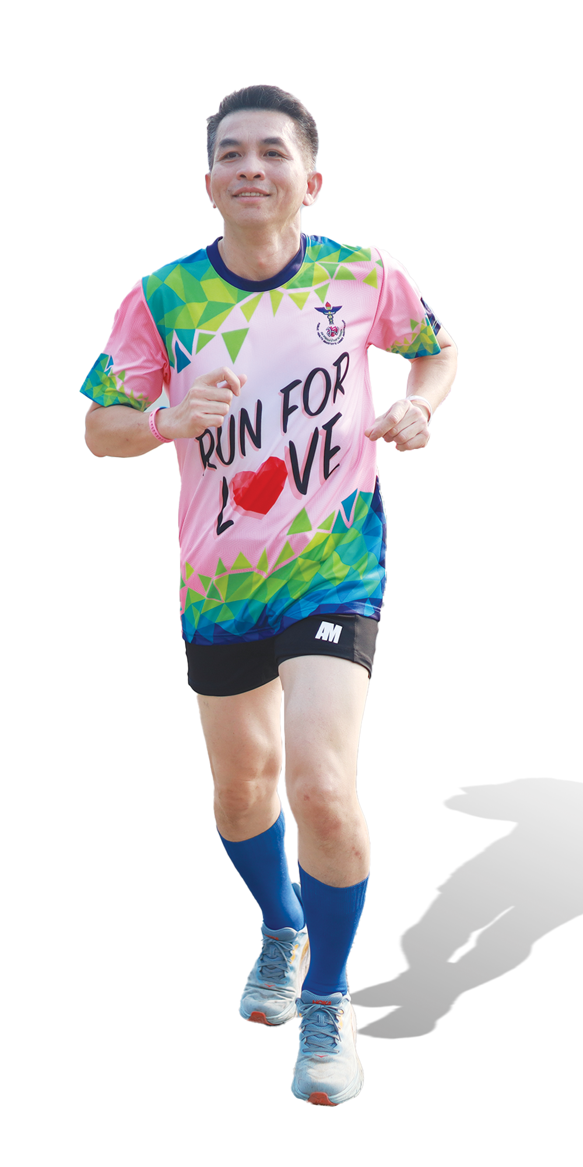
โครงการเดิน – วิ่ง เพื่อสุขภาพลดเสี่ยงลดโรค “Run For Love วิ่งสื่อรัก” สมาคมแม่บ้านสาธารณสุข สาขาจังหวัดเพชรบูรณ์

Slide 2
“Run For Love วิ่งสื่อรัก”
วัตถุประสงค์
๑. ส่งเสริมและสร้างกระแสการออกกำลังกายโดยการเดิน – วิ่งเพื่อสุขภาพ ลดภาวะอ้วนและหรืออ้วนลงพุงในประชาชน
ทุกกลุ่มวัย
๒. เงินรายได้สมทบกองทุนแม่บ้านสาธารณสุขสาขาจังหวัดเพชรบูรณ์ ในการทำกิจกรรมสาธารณะประโยชน์ช่วยเหลือ
ผู้ยากไร้และผู้ป่วยติดเตียงในจังหวัดเพชรบูรณ์
สถานที่จัดกิจกรรม
จุด Start บริเวณจุ๋มจิ๋มแคมป์ (ด้านหลังอ่างเก็บน้ำห้วยนา ต.วังชมภู อ.เมืองเพชรบูรณ์)
เส้นทางวิ่งผ่านอ่างเก็บน้ำห้วยนา

Slide 3
28

Slide 4
“Run For Love วิ่งสื่อรัก”
- “Fun Run” ระยะทาง 4 กม. (ผู้สมัครได้รับเสื้อ BIB)
- “Love Run” ระยะทาง 8 กม. (ผู้สมัครได้รับเสื้อ BIB)
- “VIP Run” สามารถเลือกวิ่งระยะใดก็ได้ (ผู้สมัครได้รับเสื้อ BIB และของที่ระลึก)
ประเภท
ค่าสมัคร
- Fun Run คนละ 350 บาท , Love Run คนละ 400 บาท
- VIP Run คนละ 1,000 บาท
ระยะเวลาการรับสมัคร 1 เมษายน – 31 พฤษภาคม 2566
- สมัครผ่าน มสส.อำเภอ รับเสื้อรวมได้ที่กลุ่มงานส่งเสริมฯ สสจ.พช
(วันที่ 1 - 16 มิถุนายน 2566)
- สมัครออนไลน์ ส่งเสื้อทางไปรษณีย์(ค่าส่ง 50 บาท) หรือรับด้วยตัวเองที่กลุ่มงานส่งเสริมฯ สสจ.พช (วันที่ 20 พฤษภาคม – 16 มิถุนายน 2566)
- รับเสื้อที่จุ๋มจิ๋มแคมป์ วันที่ 17 มิถุนายน 2566 เวลา 13.00 – 16.00 น.
18 มิ.ย. 2566 เวลา 05.00 – 06.00น.
การสมัคร

Slide 5
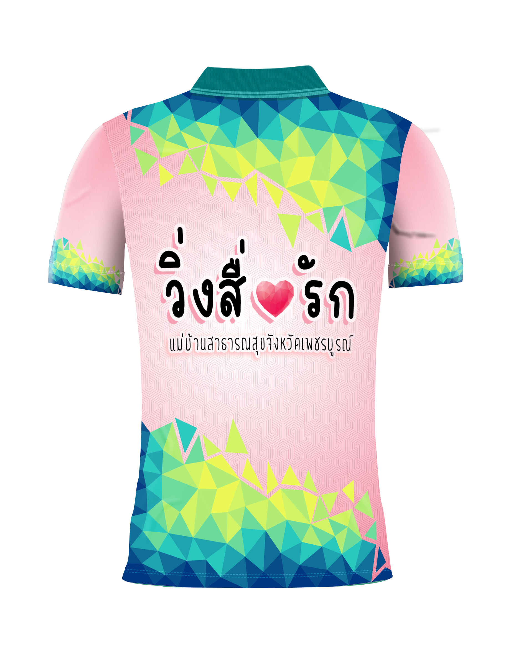
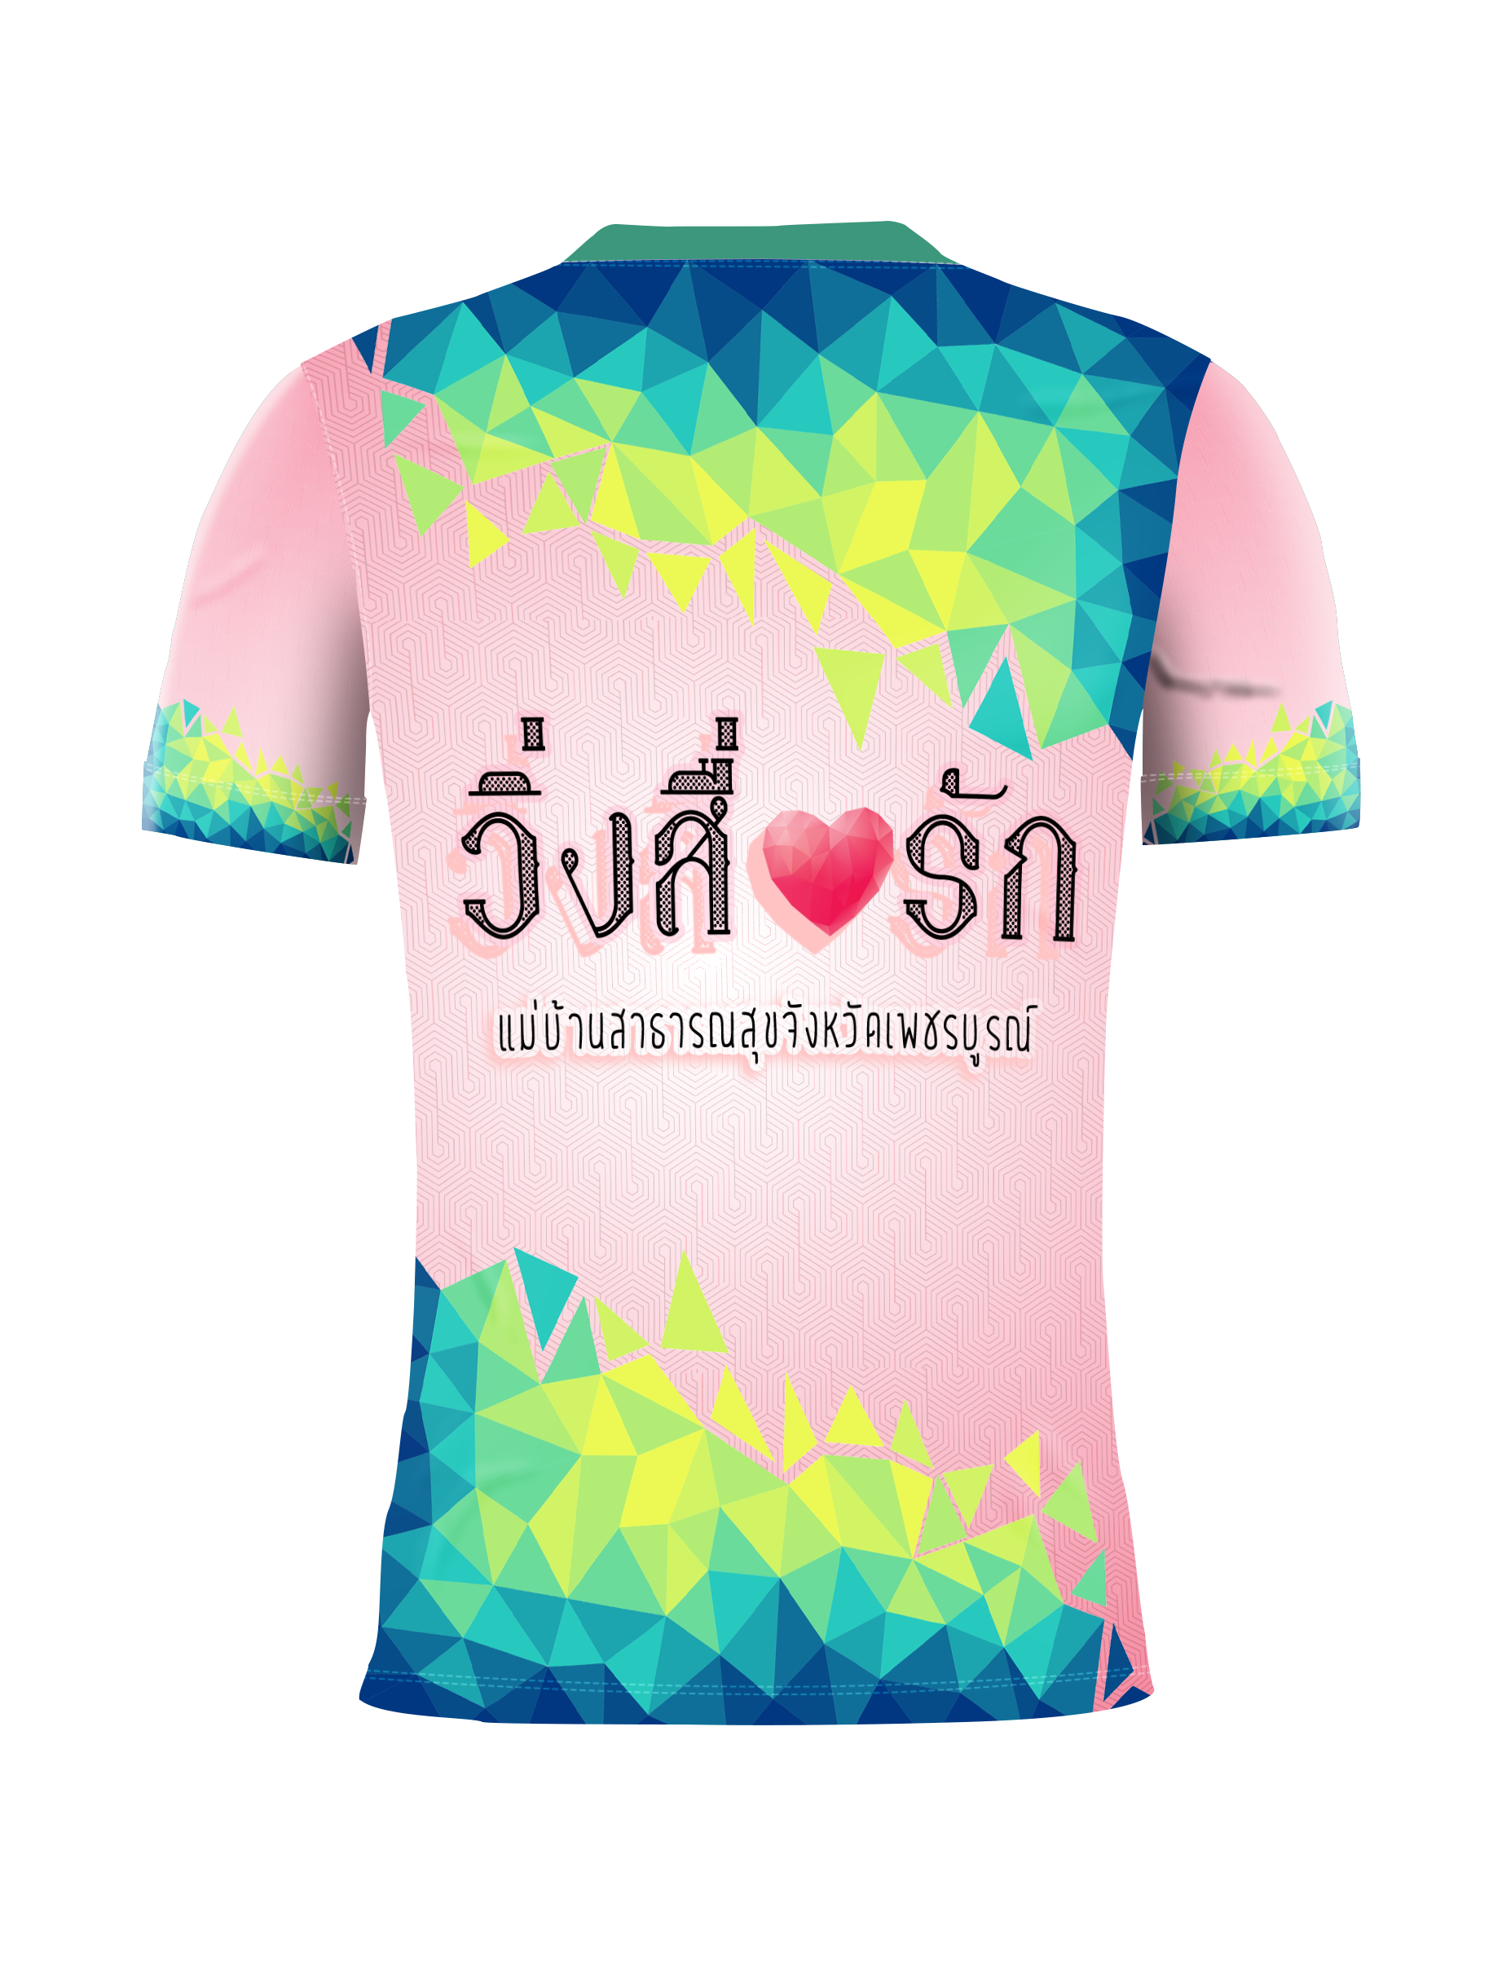
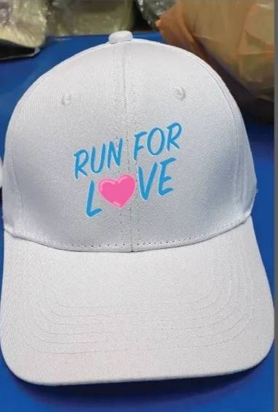
เสื้อ
“VIP Run”
“Fun Run”
“Love Run”
ของที่ระลึก
เหรียญ

Slide 6
รางวัลการแข่งขัน
“Fun Run”
ระยะทาง 4 กิโลเมตร
ผู้วิ่งเข้าเส้นชัยทุกคนได้รับเหรียญรางวัล
“Love Run”
ระยะทาง 8 กิโลเมตร
- ชายอายุไม่เกิน 19 ปี ลำดับที่ 1 – 3 ได้รับถ้วยรางวัล และของที่ระลึก
- ชายอายุ 20 – 29 ปี ลำดับที่ 1 – 3 ได้รับถ้วยรางวัล และของที่ระลึก
- ชายอายุ 30 – 39 ปี ลำดับที่ 1 – 3 ได้รับถ้วยรางวัล และของที่ระลึก
- ชายอายุ 40 – 49 ปี ลำดับที่ 1 – 3 ได้รับถ้วยรางวัล และของที่ระลึก
- ชายอายุ 50 – 59 ปี ลำดับที่ 1 – 3 ได้รับถ้วยรางวัล และของที่ระลึก
- ชายอายุ 60 ปีขึ้นไป ลำดับที่ 1 – 3 ได้รับถ้วยรางวัล และของที่ระลึก
- หญิงอายุไม่เกิน 19 ปี ลำดับที่ 1 – 3 ได้รับถ้วยรางวัล และของที่ระลึก
- หญิงอายุ 20 – 29 ปี ลำดับที่ 1 – 3 ได้รับถ้วยรางวัล และของที่ระลึก
- หญิงอายุ 30 – 39 ปี ลำดับที่ 1 – 3 ได้รับถ้วยรางวัล และของที่ระลึก
- หญิงอายุ 40 – 49 ปี ลำดับที่ 1 – 3 ได้รับถ้วยรางวัล และของที่ระลึก
- หญิงอายุ 50 – 59 ปี ลำดับที่ 1 – 3 ได้รับถ้วยรางวัล และของที่ระลึก
- หญิงอายุ 60 ปีขึ้นไป ลำดับที่ 1 – 3 ได้รับถ้วยรางวัล และของที่ระลึก
“VIP Run”
ระยะ 8 กม.
- ชาย/หญิงไม่จำกัดกอายุ ลำดับที่ 1 – 3ได้รับถ้วยรางวัลและของที่ระลึก
แฟนซี
ลำดับที่ 1 – 3 (สวยงาม)
ได้รับถ้วยรางวัลและของที่ระลึก

Slide 7
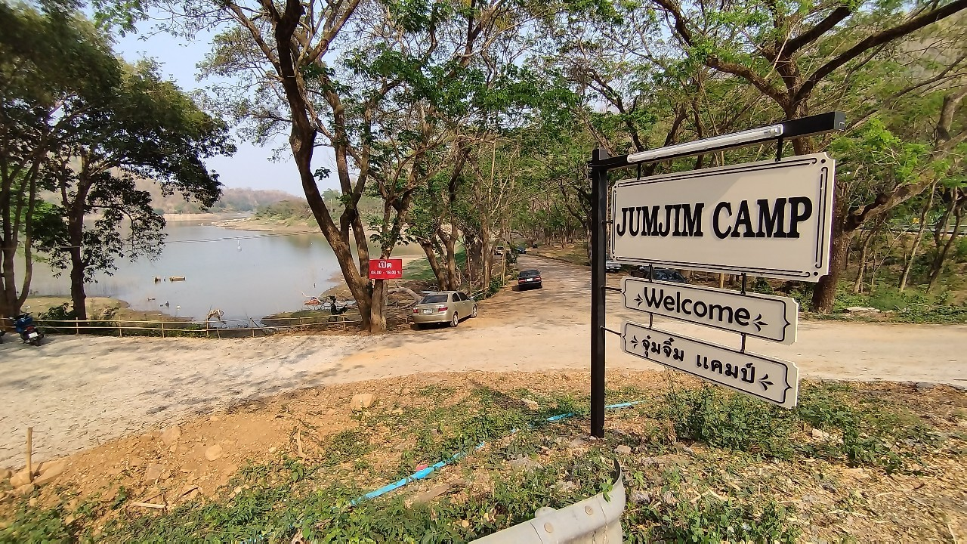
สถานที่จัดกิจกรรม “Run For Love วิ่งสื่อรัก”
จุด Start /Finish จุ๋มจิ๋มแคมป์

Slide 8
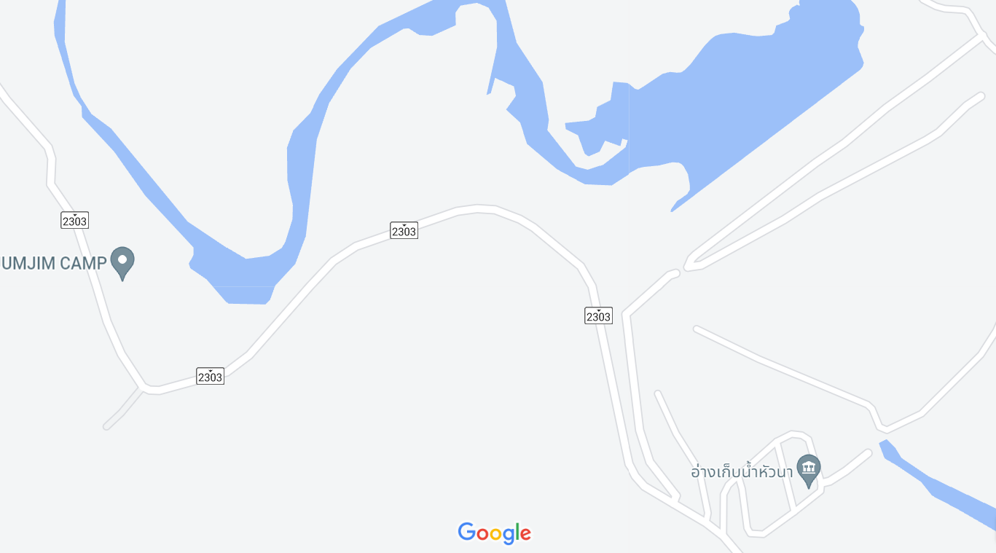
ระยะทาง 4 กม.

Slide 9
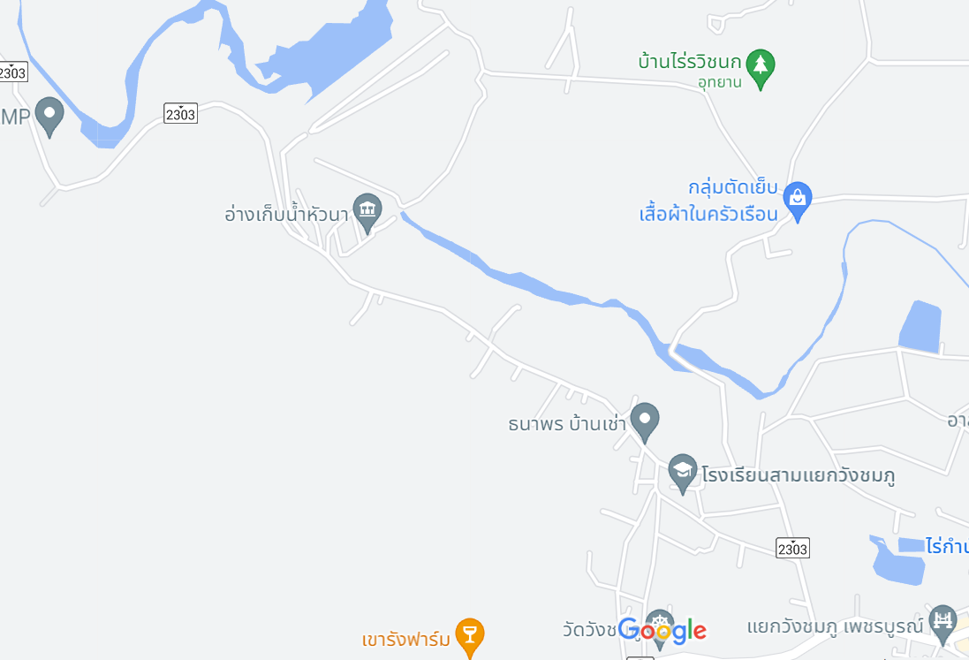
ระยะทาง 8 กม.

Slide 10
เป้าหมายผู้สมัครเข้าร่วมกิจกรรม
ลำดับ | มสส.อำเภอ | เป้าหมายสมัคร (คน) | สมัครแล้ว (คน)
1 | เมืองเพชรบูรณ์ | 350 | 152
2 | หล่มสัก | 250 | 4
3 | วิเชียรบุรี | 250 | 4
4 | หล่มเก่า | 150 | 26
5 | บึงสามพัน | 150 | 0
6 | หนองไผ่ | 150 | 1
7 | ศรีเทพ | 150 | 55
8 | ชนแดน | 150 | 9
9 | วังโป่ง | 100 | 4
10 | เขาค้อ | 100 | 0
11 | น้ำหนาว | 50 | 1
 | รวม | 1,850 | 256
หมายเหตุ : ค่าสมัคร 20 บาท/คน สมทบกองทุนแม่บ้านสาธารณสุขทุกอำเภอ

Slide 11
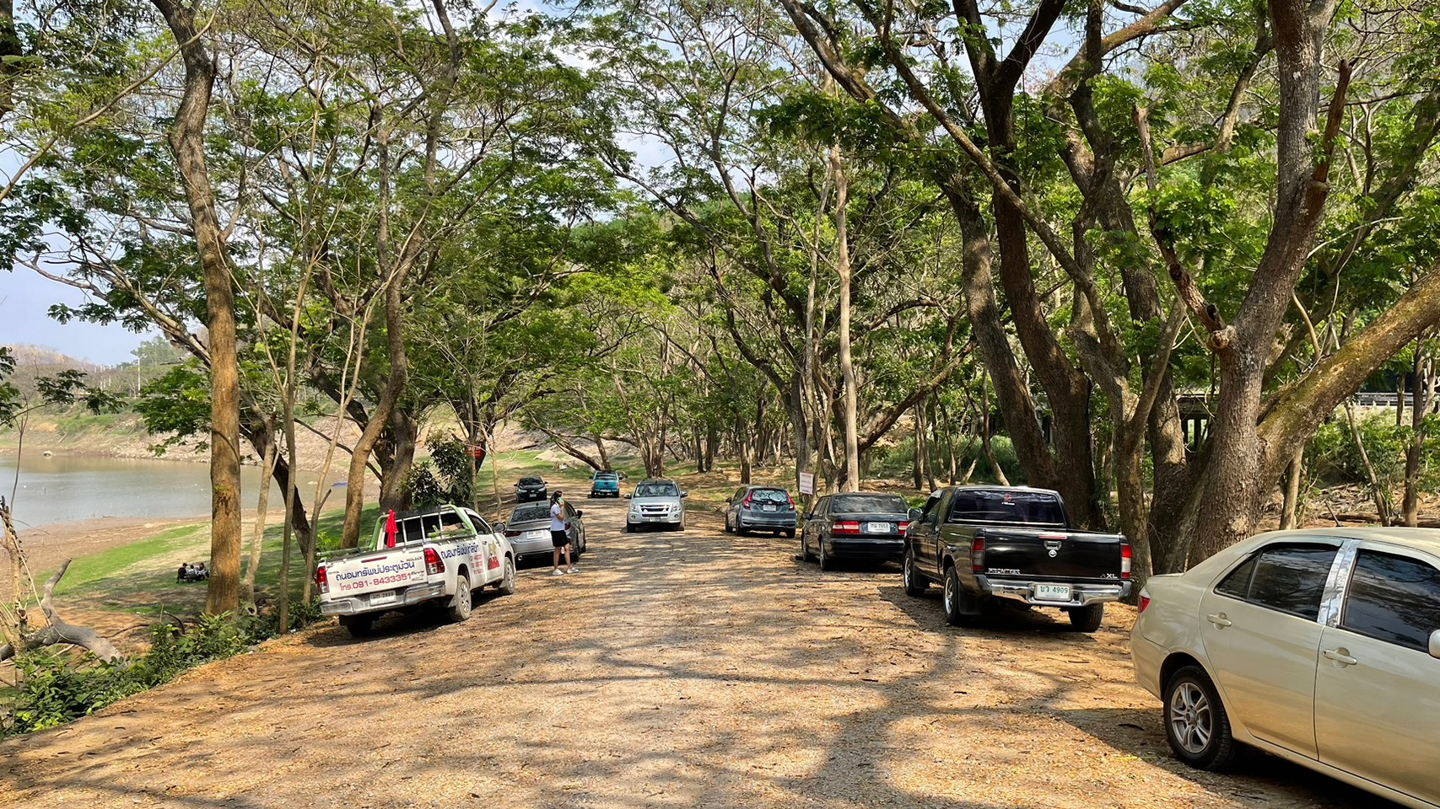
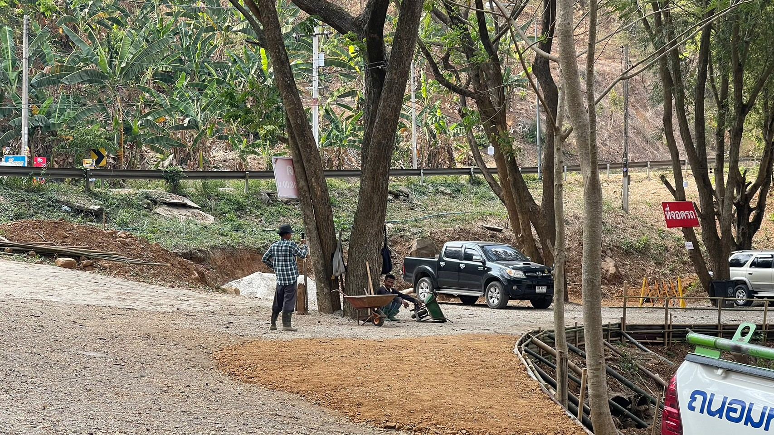
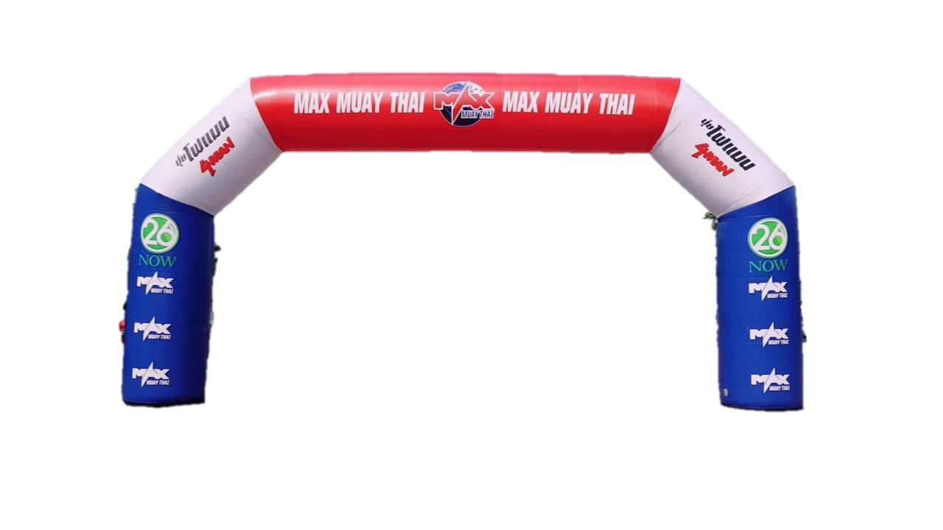
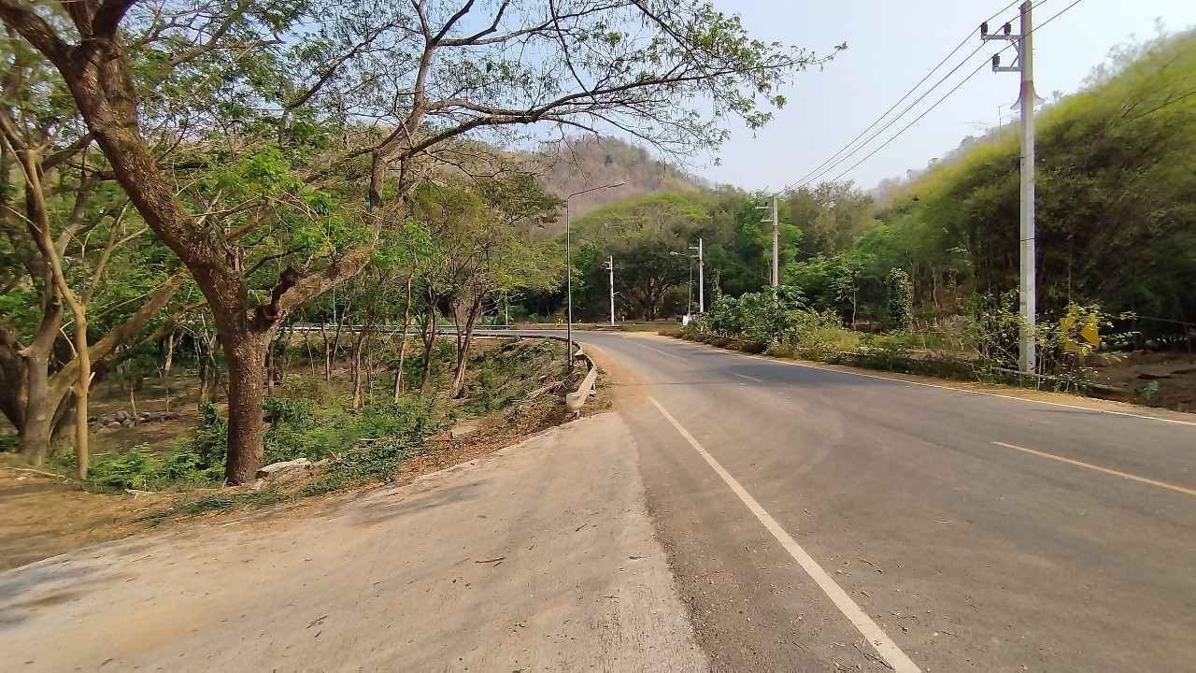
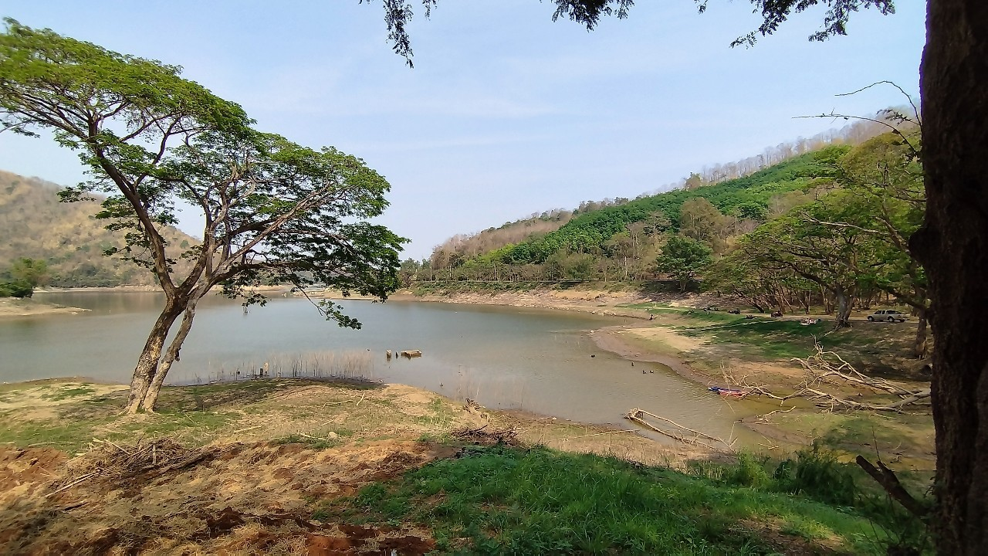
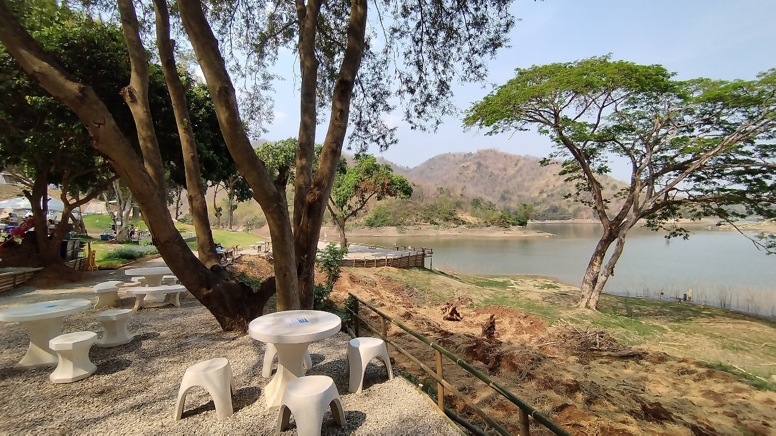

Slide 12
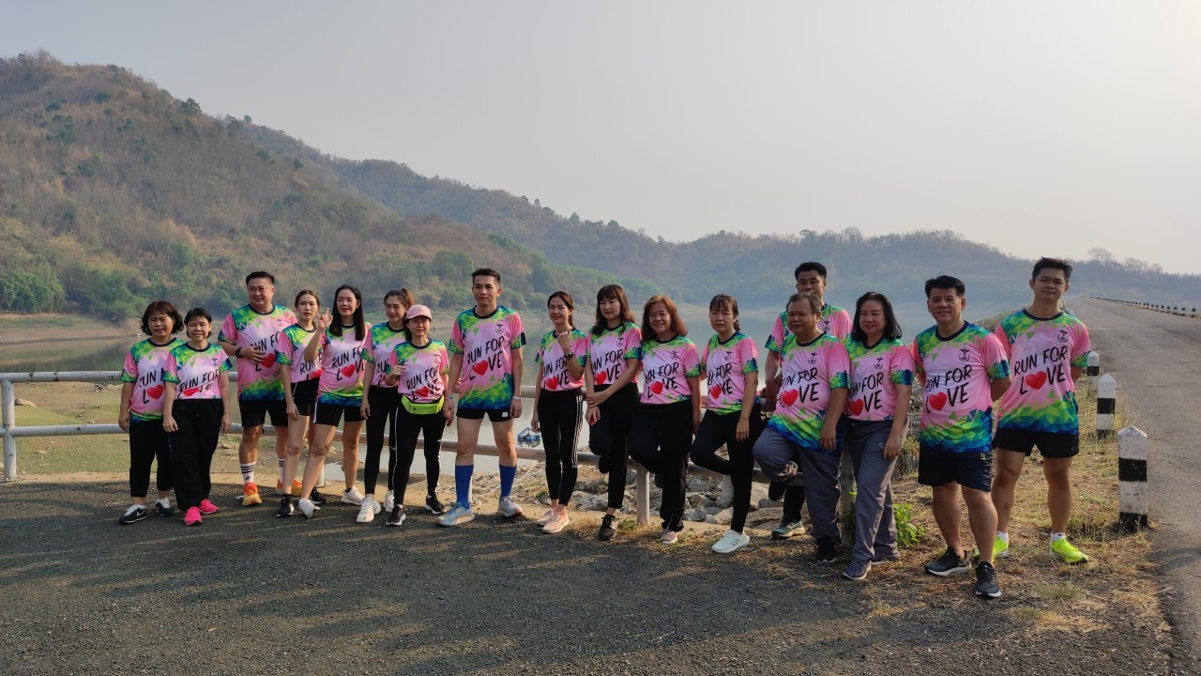
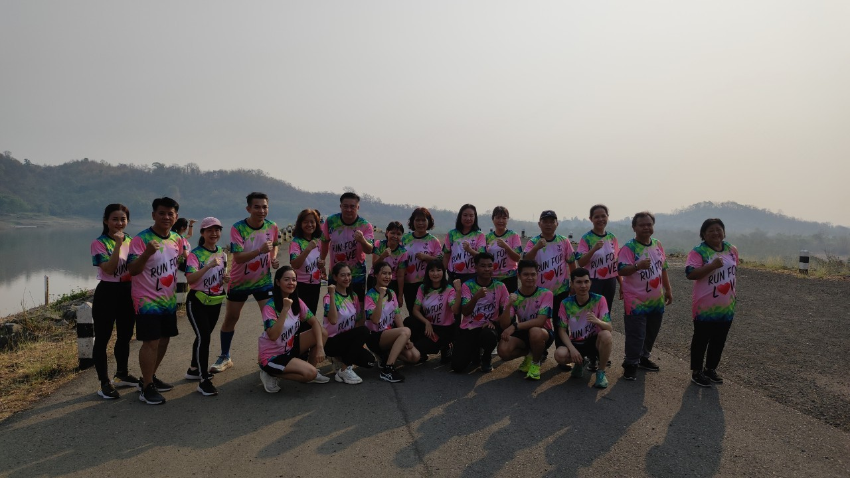
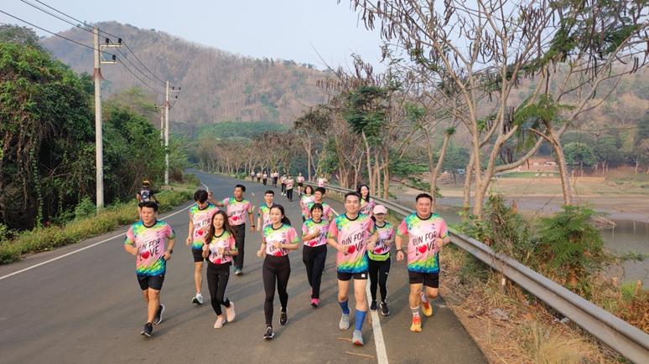
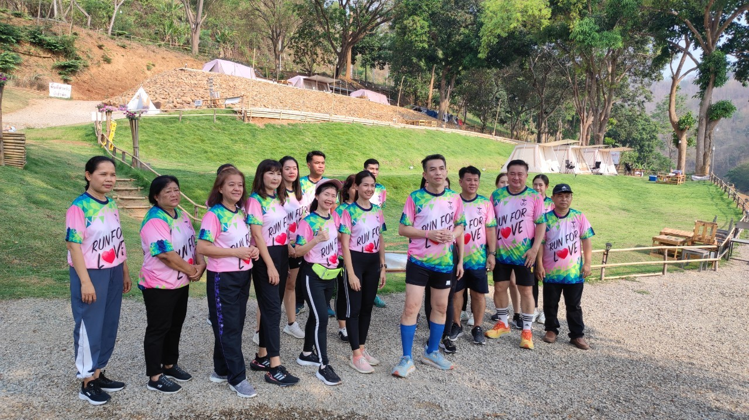
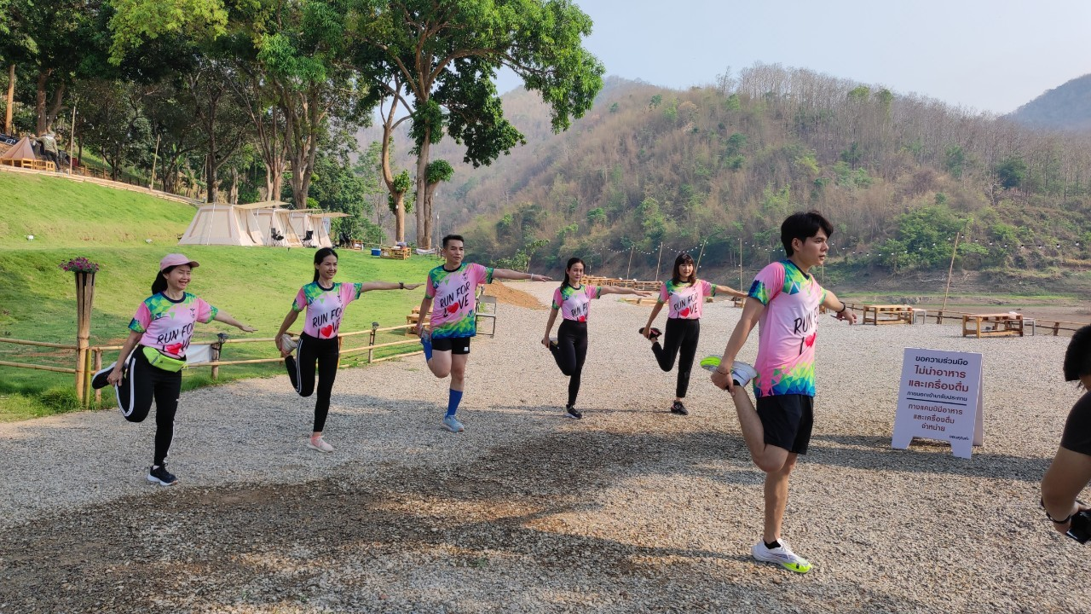

Slide 13
Thank you.

